Slide 1
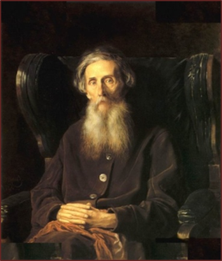
Всероссийский
словарный урок
посвящается дню рождения
Владимира Даля
22 ноября

Slide 2

«Язык есть вековой труд целого поколения»
«Язык народа, бесспорно, главнейший и неисчерпаемый родник наш»
(В. Даль)

Slide 3
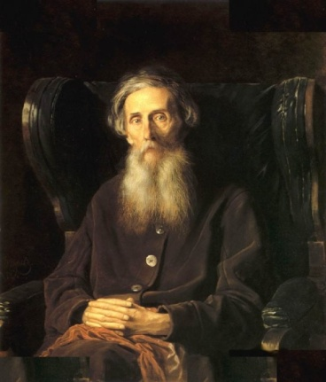
Владимир Иванович Даль
(22 ноября 1801 — 4 октября 1872)

Slide 4
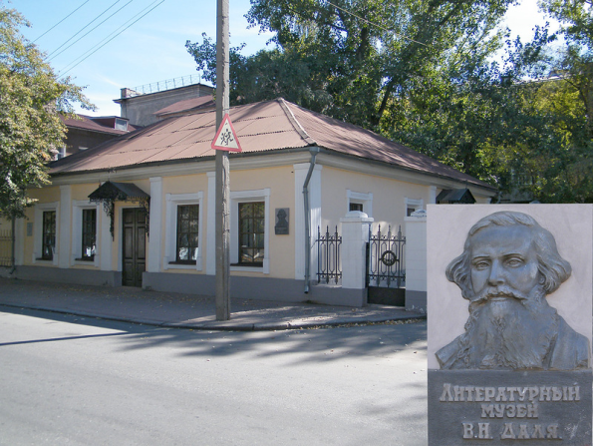
Дом в Луганске, где родился В. Даль

Slide 5
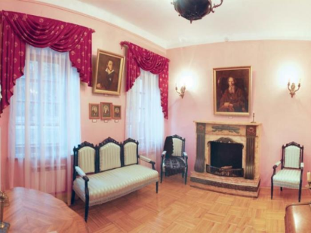
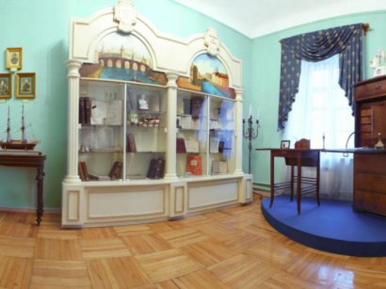
Комнаты в доме, где родился и вырос В. Даль

Slide 6
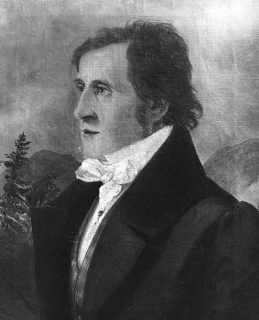
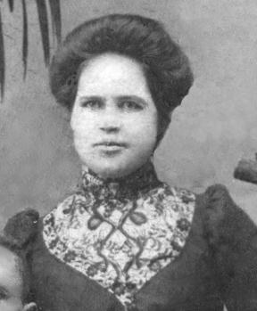
Иван Матвеевич Даль - отец
Мария Христофоровна Фрейтаг - мать

Slide 7
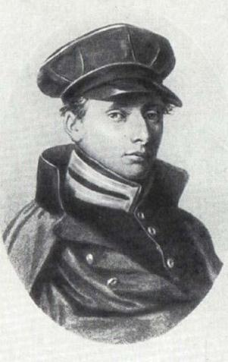
Образование Владимир Даль получил в Петербургском Морском кадетском корпусе и на медицинском факультете в Дерптском университете.

Slide 8





Slide 9
Скороговорки
Говори, говори, да не заговаривай.
На дворе трава, на траве дрова, не руби дрова, на траве двора.
Ткёт ткач ткани на платок Тане.
Лавировали корабли, лавировали, да не вылавировали.
Везёт Сенька Саньку с Сонькой на санках.

